Slide 1
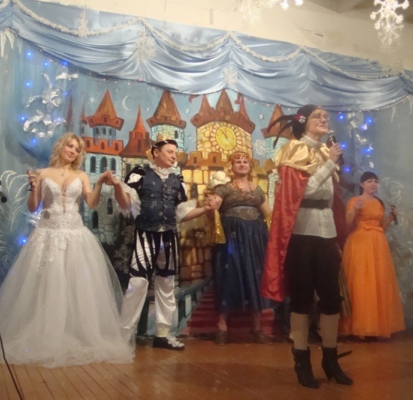
«В ТРАДИЦІЯХ РІДНОГО МІСТА – КОРІННЯ МОЄЇ ДУШІ»
Роботу виконала:
Омельченко Дарина Олексіївна, учениця 9-А класу Чугуївського навчально-виховного комплексу I-III ступенів № 6 ім. тричі Героя Радянського Союзу І.М.Кожедуба Чугуївської міської ради;
Науковий керівник:
Грідіна Наталія Олександрівна, учитель історії та правознавства Чугуївського навчально-виховного комплексу № 6, спеціаліст вищої категорії, учитель-методист.

Slide 2
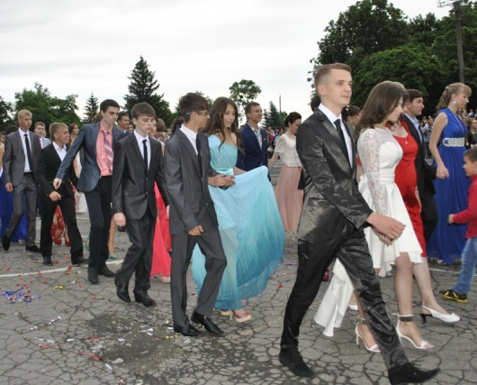
Актуальність даної теми:
- за останні роки особливої значущості набули заходи, які стали візитівкою Чугуєва;
- традиції рідного краю є найкращим засобом виховання громадянина;
- любов дитини до рідної землі починається з пізнання й збереження традицій рідного міста.

Slide 3
Об'єкт дослідження - міські свята, які стали традиційними в Чугуєві за останні 20 років. Предмет дослідження - історичні традиції та новації в проведенні міських свят, які стали традиційними в Чугуєві за останні 20 років. Мета роботи – дослідити, які традиції склалися в Чугуєві за останні 20 років.

Slide 4
Завдання для реалізації теми:
– описати міські свята, які стали традиційними в Чугуєві за останні 20 років;
– проаналізувати роль чугуївських міських традицій в житті громади;
– дослідити вплив чугуївських міських традицій на громадське життя, виховання молоді, взаємини громадськості та влади.

Slide 5
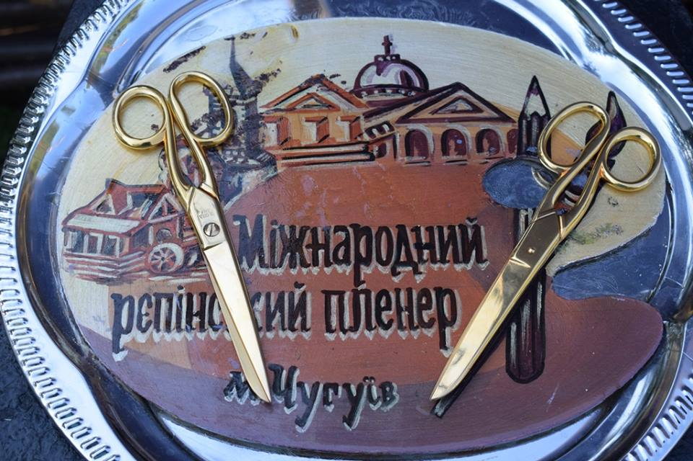
Розділ 1. ВПЛИВ ТРАДИЦІЙ РІДНОГО КРАЮ НА ФОРМУВАННЯ СВІТОГЛЯДУ МОЛОДІ
Зберігати пам'ять - це наш моральний борг перед самими собою і перед нащадками.
Кожна з традицій, описаних в роботі, зберігає свій особливий секрет, який буде цікаво дізнатися не тільки сучасникам, але й нащадкам.

Slide 6
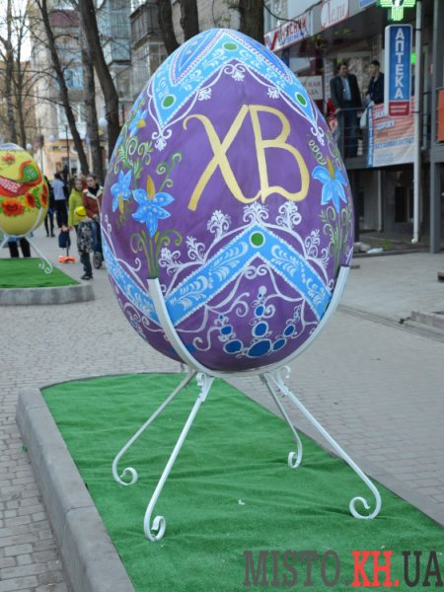
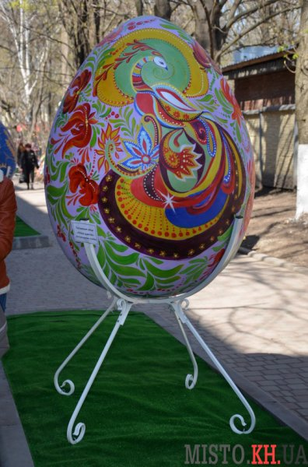
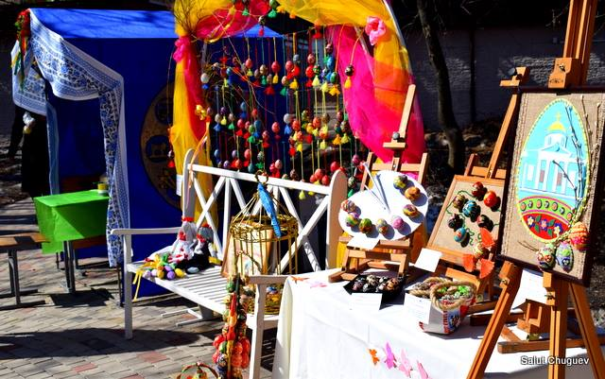
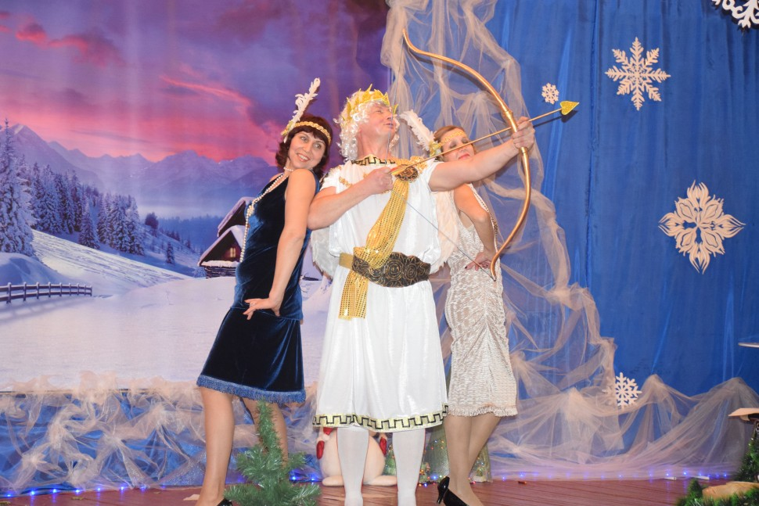
Розділ 2. ТРАДИЦІЇ ЧУГУЄВА, ЩО ПОВ’ЯЗАНІ З НАРОДНИМИ ЗВИЧАЯМИ

Slide 7
Розділ 3. Традиції Чугуєва, що пов'язані з відзначенням творчих та професійних досягнень чугуївців
Міський конкурс «Людина року» проводиться в Чугуєві з 1999 року.
Номінації конкурсу:
«Працівник місцевого самоврядування»
«Працівник соціальної сфери» «Творча родина»
«Працівник медичного закладу»
«Працівник комунального підприємства»
«Працівник освіти» «Учень загальноосвітньої школи»
«Юний талант» «Працівник виробництва»
«Військовослужбовець» «Спортсмен»
«Громадський лідер» «За організацію мовних таборів»
«Родинне тепло»

Slide 8
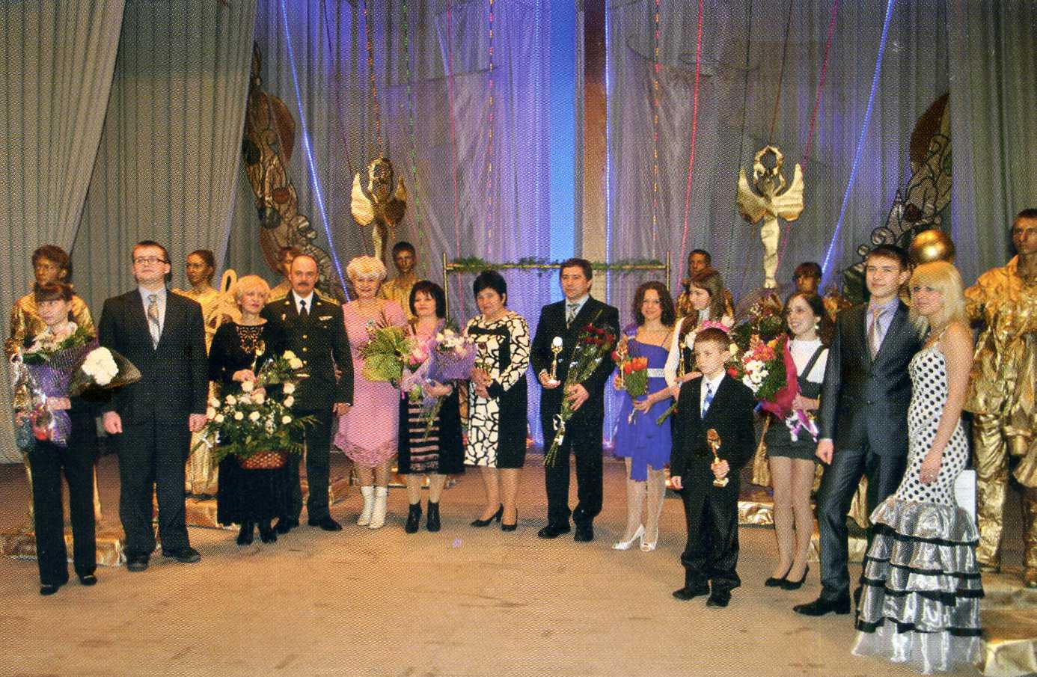
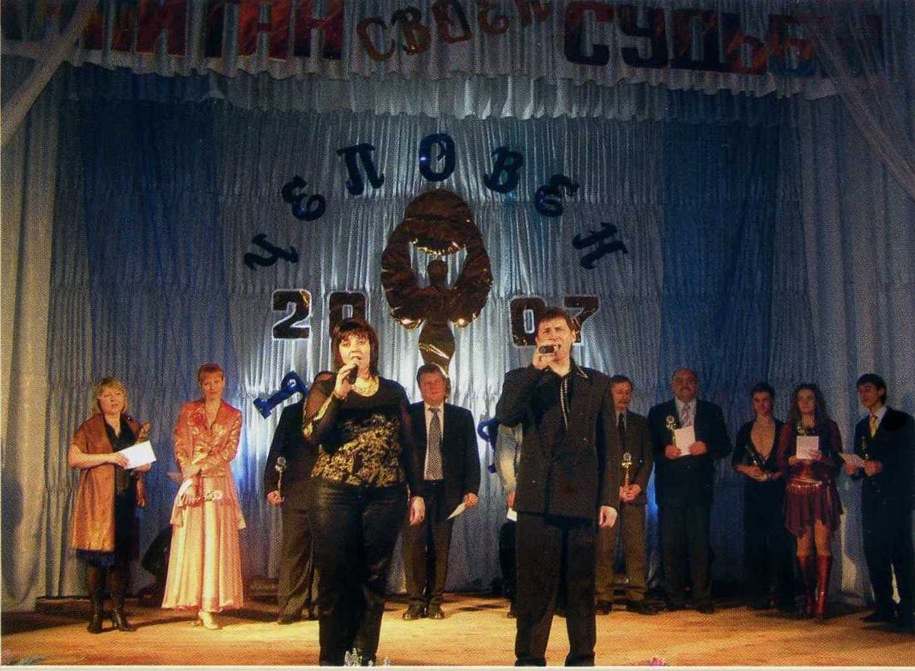
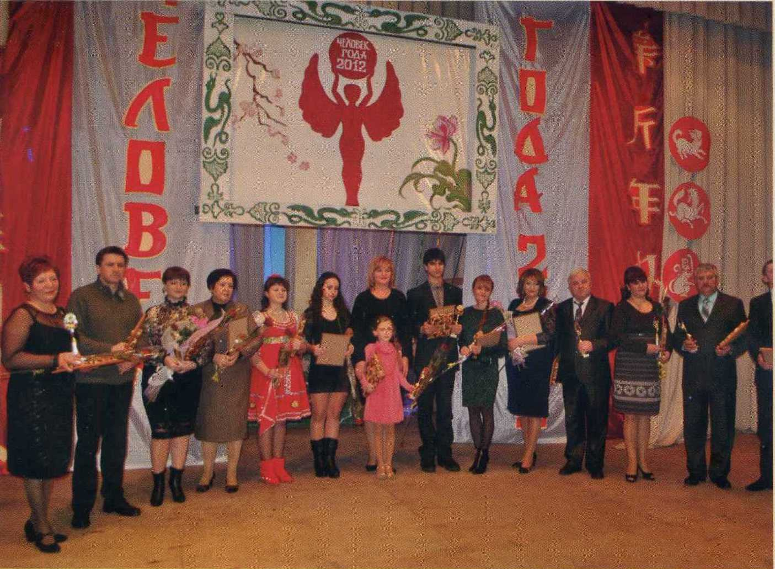
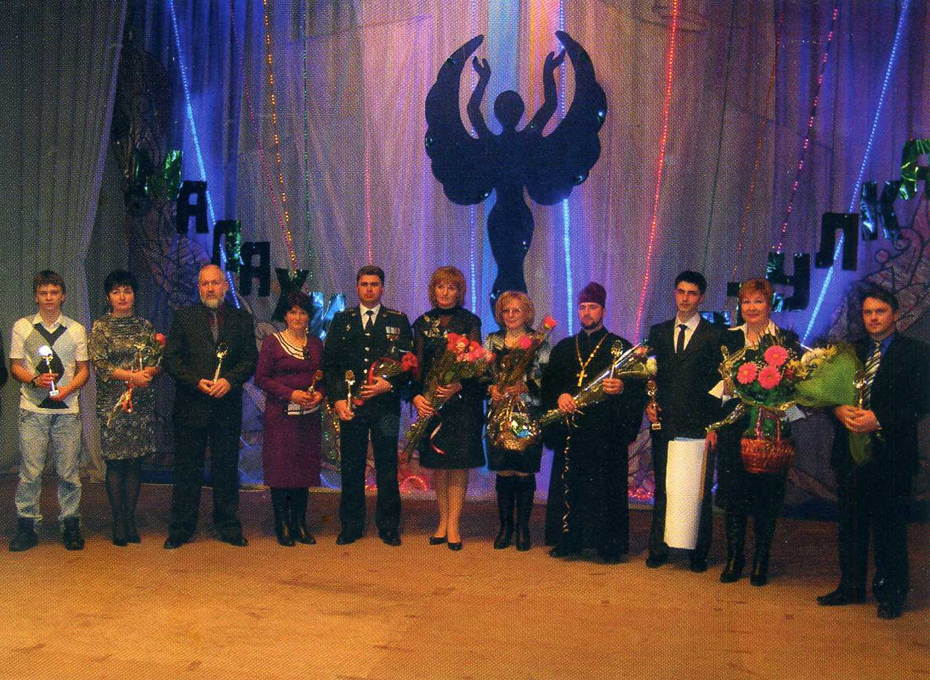
Міський конкурс «Людина року»

Slide 9
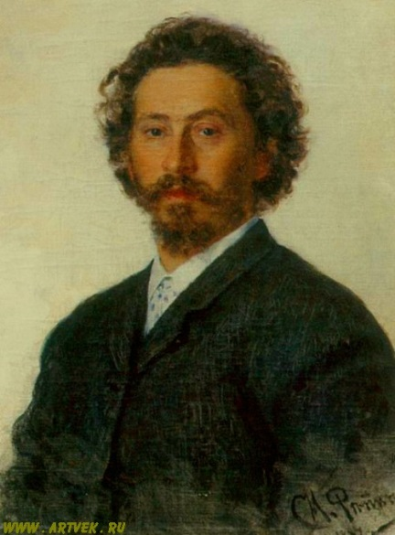
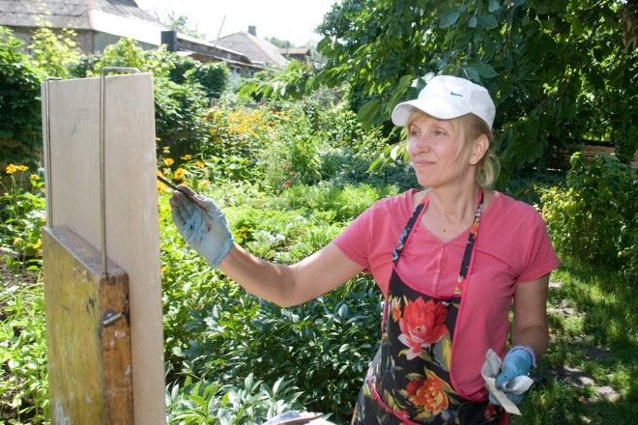
Міжнародний рєпінський пленер проводиться в Чугуєві з 2000 року

Slide 10
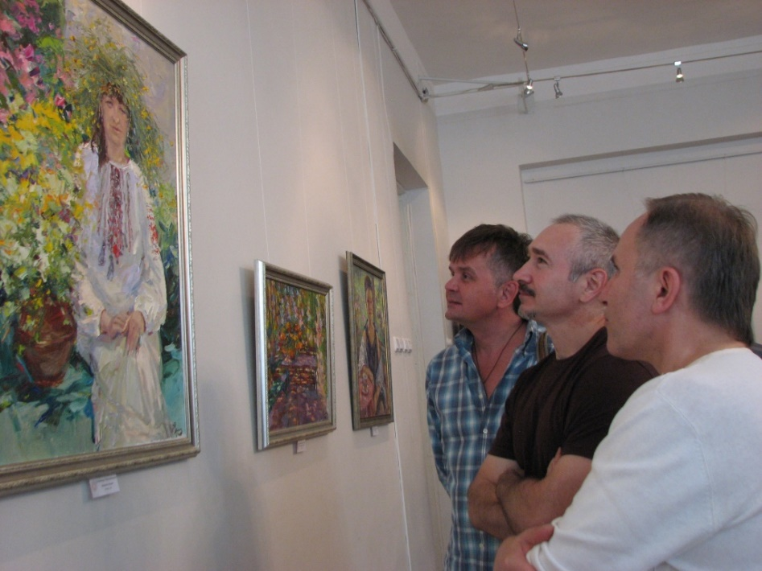
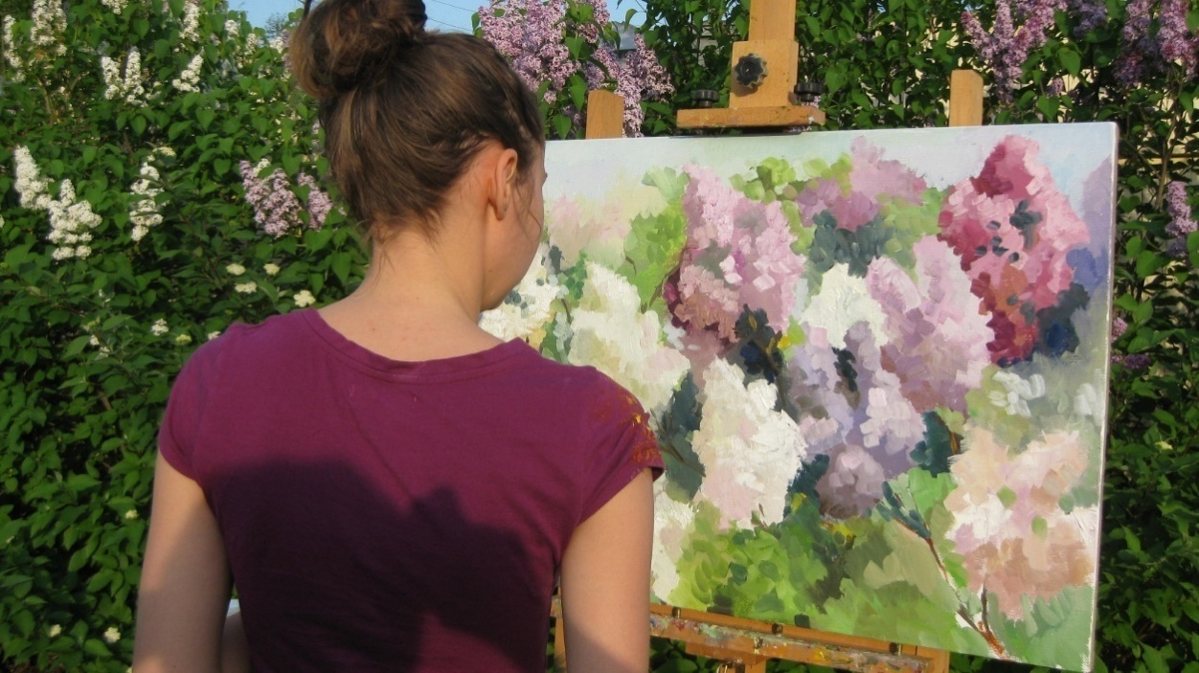
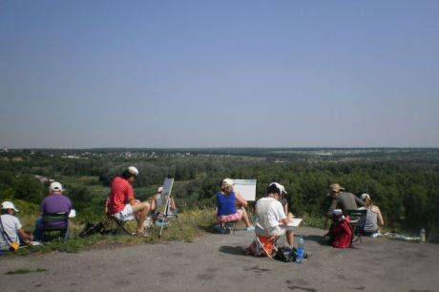

Slide 11
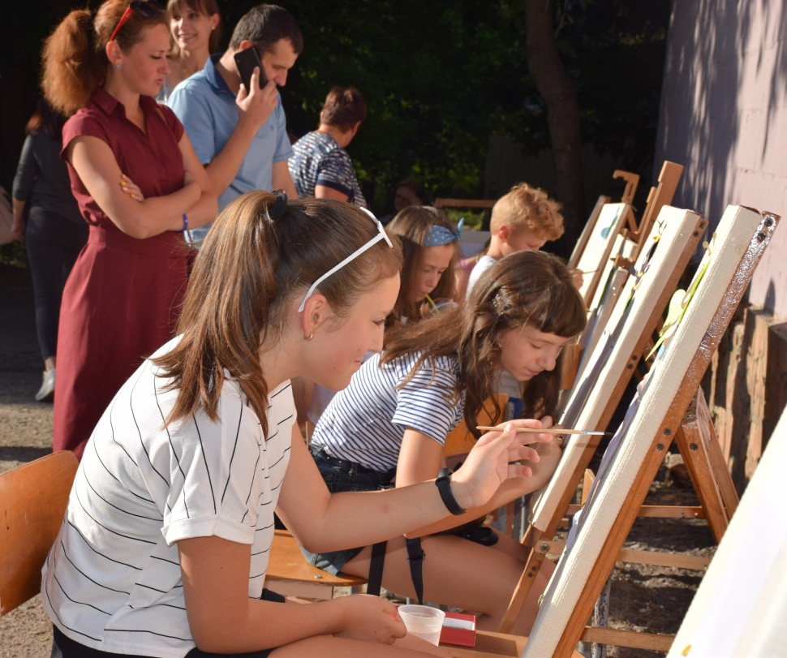
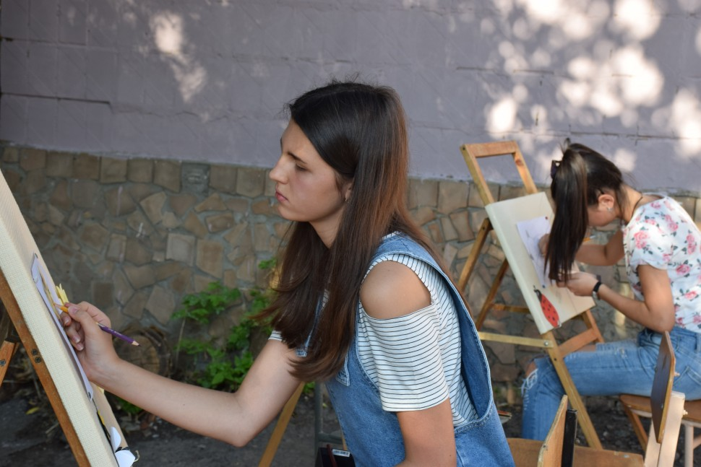
Міський пленер імені Петра Мальцева

Slide 12
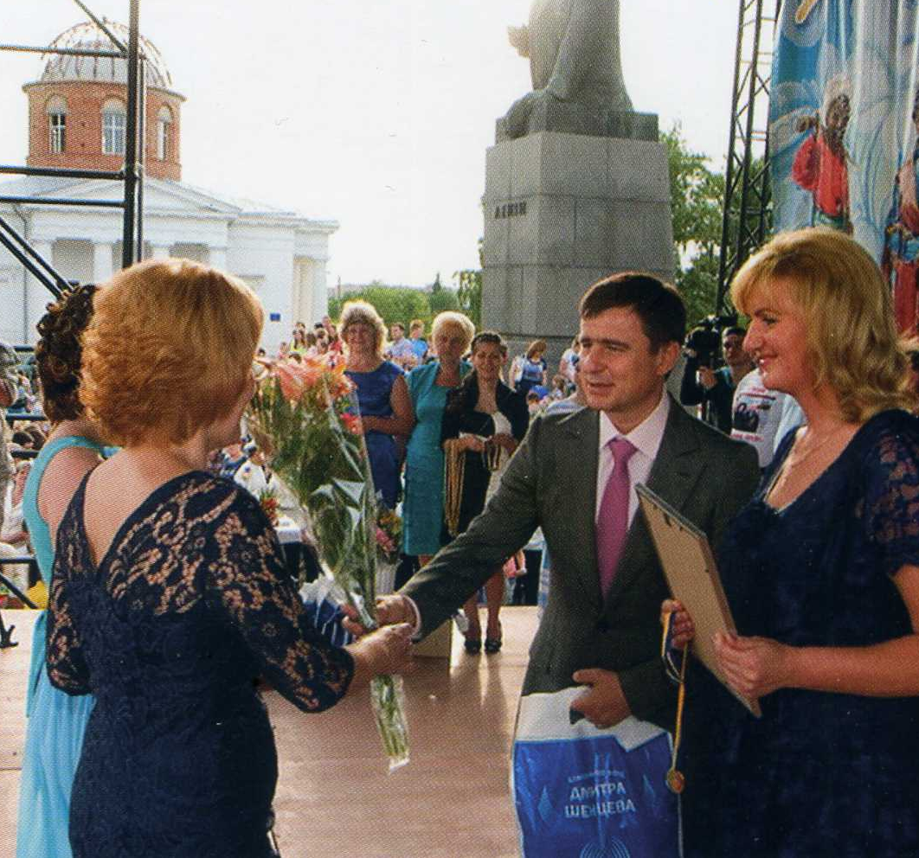
Різдвяний бал старшокласників проводиться з 2013 року Міський випускний бал проводиться з 2001 року
Розділ 4. Традиції, що спрямовані на виховання молоді.

Slide 13
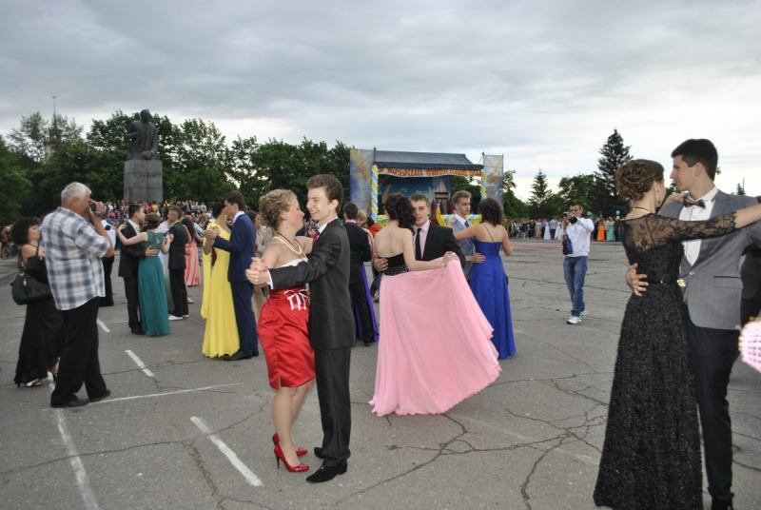
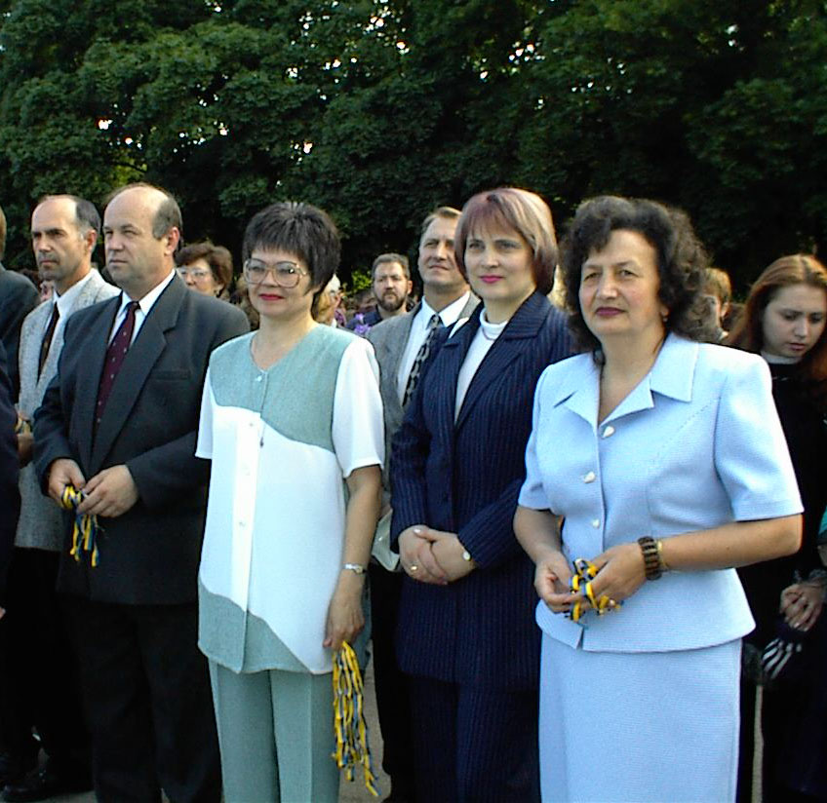
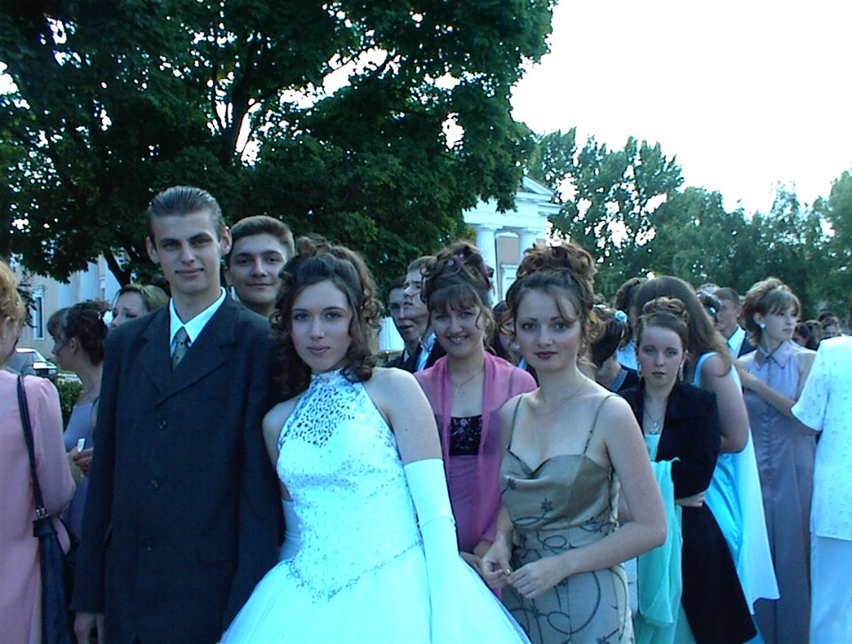
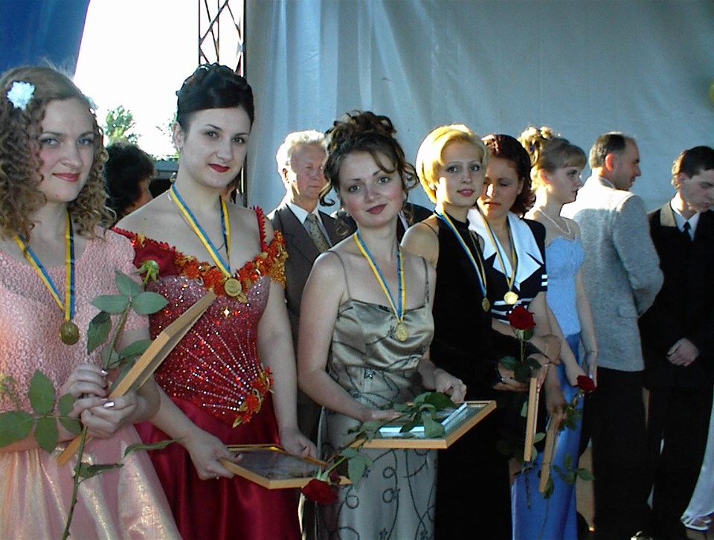
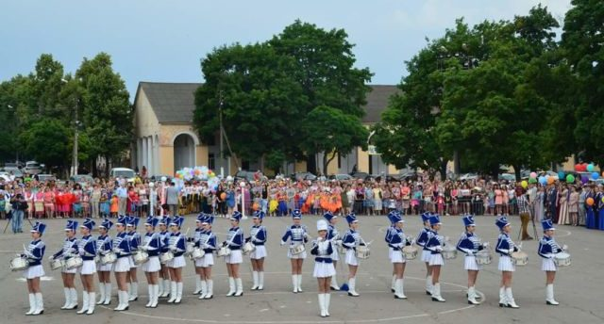
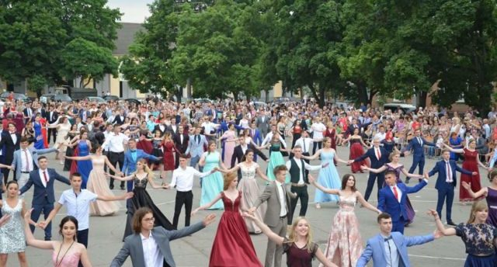
Міський випускний бал

Slide 14
Висновки
Загальноміські традиції, що склалися в Чугуєві за останні 20 років, дозволяють:
- посилити зв'язок поколінь;
- сприяють вирішенню завдань виховання молоді, а також зміцненню зв'язку школи з громадськістю;
- допомагають зберегти самобутність і неповторність Чугуєва;
- мешканці Чугуєва гаряче люблять своє рідне місто й хочуть прикрашати його своєю працею і талантом;
- об'єднують жителів міста і міську владу в єдиному бажанні: зробити своє місто кращим, а життя в ньому цікавішим.

Slide 15
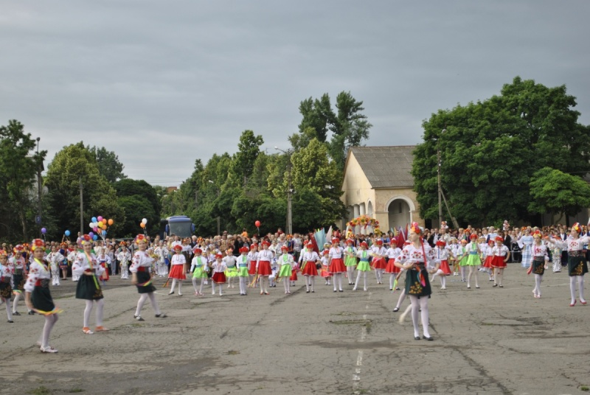
Щоб збулося те, про що мріяв І. Ю. Рєпін:
«Я верю! Чугуев сделается большим центром искусства и прославится своими созданиями на весь мир! Двинем же благороднейшие побуждения наших душ к этому центру и создадим очаг лучшему, что лежит в человеческой душе!»
Дякую за увагу!

